Slide 1


JOENSUUN AIKUISLUKIO
ABI-INFO 8.9.2025 klo 18.00-18.20

Slide 2
Tutustu YTL:n ohjeisiin, abikirjeeseen ja tarkista koneen toimivuus Abitissa!
Tietoa kokelaalle: Tietoa kokelaalle YTL
Koetilaisuuden kulku: Koetilaisuuden kulku YTL
Varmista, että oma koneesi toimii Abitissa.
Jos oma koneesi on rikki, niin kysy konetta lainaksi perheenjäseniltäsi, ystäviltäsi tai tuttaviltasi. (Koululla on lainakoneita rajallisesti, lainaamme ongelmatilanteissa!)
Lue myös postissa saamasi abikirje huolella.

Slide 3
Osallistumisoikeus yo-kokeisiin
Aikuislukion tutkinto-opiskelija
Lukiokoulutuksen oppimäärää suorittava voi osallistua ylioppilastutkinnon kokeeseen opiskeltuaan valtioneuvoston tuntijakoa koskevassa asetuksessa säädetyt pakolliset opinnot oppiaineessa, jonka kokeeseen hän osallistuu (L 714/2018).
Reaaliaineen kokeeseen, jossa ei ole pakollisia opintoja, voi osallistua opiskeltuaan neljä opintopistettä oppiaineen opintoja.
Jos vieraan kielen koe perustuu oppimäärään, jossa ei ole pakollisia opintoja, lukiokoulutuksen oppimäärää suorittava voi osallistua kokeeseen opiskeltuaan kuusi opintopistettä oppiaineen opintoja.
Rehtorin päätöksellä kokeeseen voi erityisestä syystä osallistua myös lukion oppimäärää suorittava, joka ei ole opiskellut ensimmäisessä kappaleessa mainittuja vaadittavia opintoja, mutta jolla muutoin voidaan katsoa olevan riittävät edellytykset kokeesta suoriutumiseen (L 502/2019, 7§
Kahden tutkinnon opiskelija
Henkilöllä on vähintään 180 osaamispisteen laajuisen ammatillisen perustutkinnon tai sitä vastaavan aiemman tutkinnon perusteella oikeus osallistua ylioppilastutkintoon ja siihen kuuluviin kokeisiin ilman lisäopintoja (L 502/2019, 5 §, laki ammatillisesta koulutuksesta 531/2017).
Henkilö, joka suorittaa 180 osaamispisteen laajuista ammatillista perustutkintoa, voi osallistua ylioppilastutkintoon opintojen ollessa vielä kesken. Häneltä edellytetään kuitenkin vähintään 90 osaamispistettä vastaavan osaamisen suorittamista ennen tutkintoon osallistumista (L 502/2019, 7 §). Muita suoritettuja opintoja ei edellytetä osallistumisoikeuden saamiseksi.
Hyvä muistaa: Ylioppilaskirjoitukset pohjautuvat oppiaineen paitsi pakollisiin myös soveltaviin opintojaksoihin. Valmiudet ylioppilaskirjoituksiin tulee hankkia opiskelemalla, kannattaa käydä myös kirjoituksiin valmentavat abikertaukset!

Slide 4
Yo-tutkinto enintään kolmen peräkkäisen tutkintokerran aikana
Tutkintoon vaadittavat kokeet suoritetaan enintään kolmena peräkkäisenä tutkintokertana (syksy-kevät-syksy tai kevät-syksy-kevät)
Hylätyn kokeen voi uusia kolme kertaa välittömästi seuraavien kolmen tutkintokerran aikana.
Huom. kaksari! Ennen kuin opiskelija voi saada ylioppilastutkinto-todistuksen, hänen on suoritettava ammatillinen tutkinto loppuun, vaikka yo-kokeisiin voikin osallistua jo opintojen aikana.
kevät
syksy
kevät
syksy
kevät
kolme peräkkäistä tutkintokertaa

Slide 5
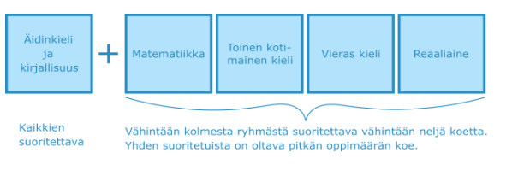
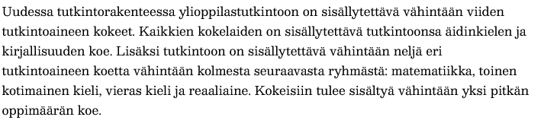
Viisi kirjoitettavaa koetta: ÄI kaikille pakollinen

Slide 6
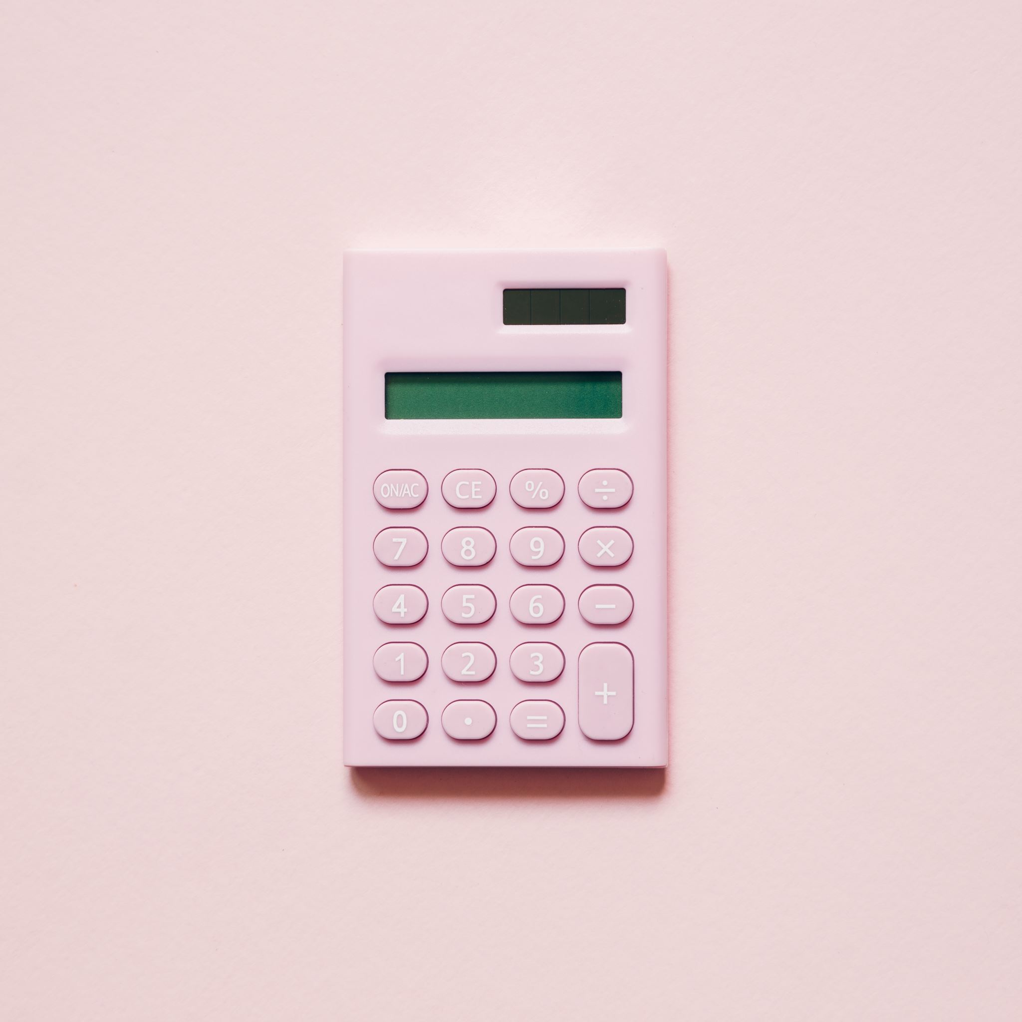
Tutkintomaksut
Koekohtainen maksu 38e
Maksu oikaisuvaatimuksesta/aine 56e
Ilmoittautuminen yo-kokeeseen on sitova. Sitoudut samalla maksamaan yo-tutkintoon liittyvät maksut, vaikka et saapuisi kokeeseen. Kokeesta pois jääminen tulkitaan käytetyksi koekerraksi. Jos ilmoittautuminen kokeeseen hakemuksesta mitätöidään, koekohtainen tutkintomaksu palautetaan sinulle takaisin (etkä menetä koekertaa).
Jos olet oikeutettu oppivelvollisuuslain mukaiseen maksuttomaan koulutukseen, voit suorittaa myös yo-kokeita maksutta.

Slide 7
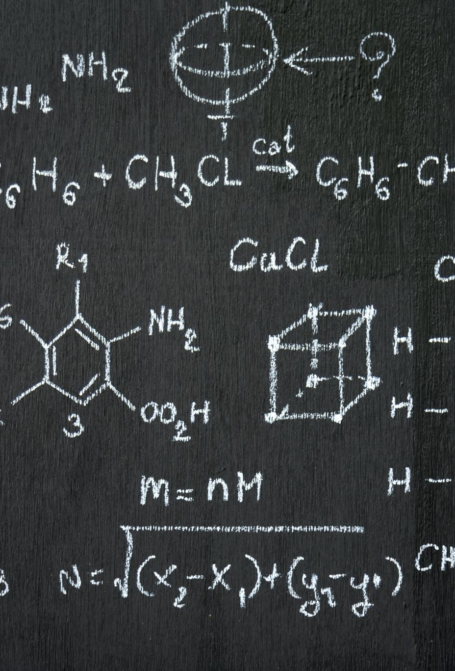
Uutta lyhyen matikan yo-kokeessa jo syksyllä -24, tiesithän tämän?
Lyhyessä matematiikassa A-osan painoarvoa nostettiin niin, että siinä on kuusi tehtävää, joista valitaan viisi
B1- ja B2-osa yhdistettiin yhdeksi B-osaksi, jossa on viisi tehtävää, ja joista valitaan neljä
Näistä viidestä tehtävästä kolme on 12 pisteen tehtäviä ja kaksi 18 pisteen tehtäviä
Kokelaalla on mahdollisuus valita joko kaksi 12 pisteen ja kaksi 18 pisteen tehtävää tai kolme 12 pisteen ja yksi 18 pisteen tehtävä

Slide 8
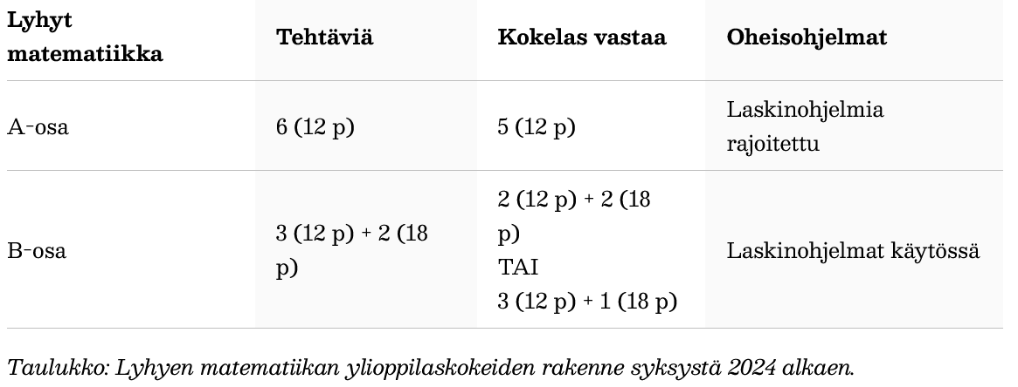
Lyhyen matematiikan yo-kokeiden rakenne

Slide 9
Koepäivät
Saavu koetilan eteen viimeistään klo 8.20.
Jos sinulla on erityisjärjestelyjä, saavu 210 (2. krs.) eteen klo 8.20.
ma 15.9. | Äidinkieli lukutaito (Joensuu-Sali, 3. krs + 210, 2. krs)
ke 17.9. | REAALI psykologia, filosofia, historia, fysiikka, biologia (Louhela-Sali, 1. krs + 210, 2. krs)
pe 19.9. | Pitkä kieli englanti, ranska, espanja, saksa, venäjä (Louhela-Sali, 1. krs, + 210, 2. krs)
ma 22.9. | Ruotsi, keskipitkä ja pitkä oppimäärä JYKILLÄ, Papinkatu 4
ti 23.9. | REAALI uskonto, elämänkatsomustieto, yhteiskuntaoppi, kemia, maantiede, terveystieto (Louhela-Sali, 1. krs, + 210, 2 krs.)
to 25.9. | Matematiikka, lyhyt ja pitkä oppimäärä (Joensuu-Sali, 3. krs + 210, 2. krs)
pe 26.9. | Äidinkieli kirjoitustaito ja suomi toisena kielenä -koe (Joensuu-Sali, 3. krs. + 210, 2. krs)
ma 29.9. | Vieras kieli, lyhyt oppimäärä (englanti, saksa, espanja, ranska venäjä) Joensuu-Sali, 3. krs. + 211, 2. krs
 | KOKEET JÄRJESTETÄÄN TIEDEPUISTOLLA, PAITSI RUOTSI JYKILLÄ!

Slide 10
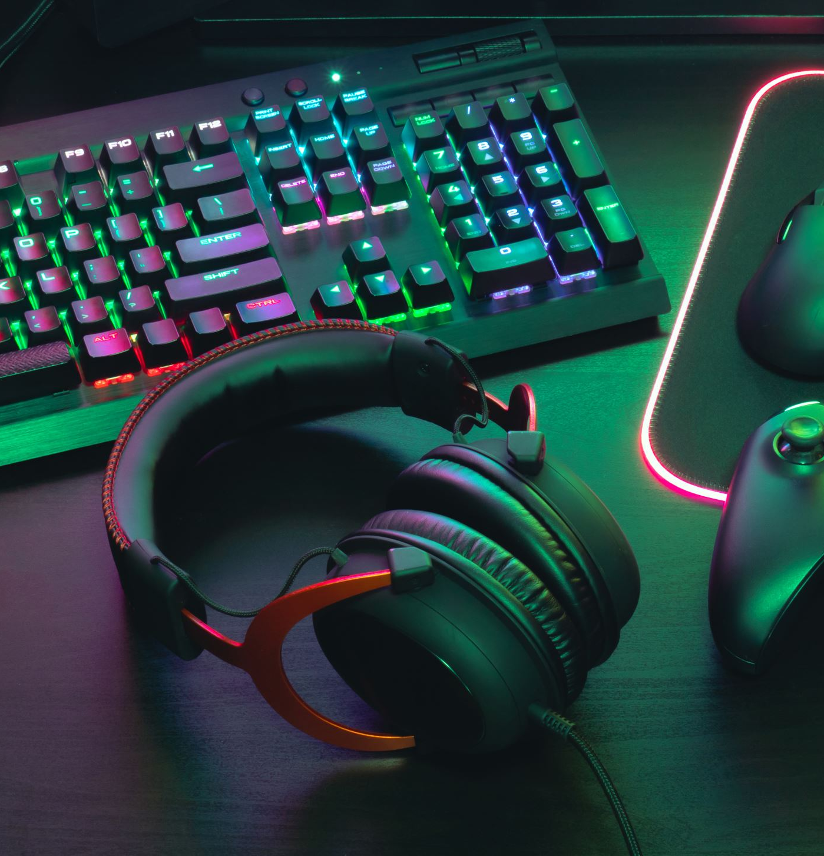
Kokeeseen mukaan
Henkkarit (ajokortti, passi, kuvallinen Kela-kortti)
Kone, laturi (ja Ethernet-sovitin, jos koneessasi ei ole paikkaa Ethernet-kaapelille; USB-hub)
Langalliset kuulokkeet ja langallinen hiiri. Matka­puhelimen ja muiden elektronisten laitteiden (kuten älykellojen ja -sormusten) tuominen koetiloihin on kielletty. Langattomien laitteiden (esimerkiksi Bluetooth-kuulokkeet, langattomat hiiret jne.) käyttö on myös kielletty.
Kynä ja kumi
Eväät
Tarvittaessa lääkkeet, verensokerimittari, insuliini, korvatulpat jne.
(Halutessasi oma käsidesi, maskeja)
ON TÄRKEÄÄ, ETTÄ SINULLA ON OMAT VÄLINEET MUKANA. KOULULTA LAINATAAN VAIN ONGELMATILANTEESSA!

Slide 11
”Eväsohje”
Pakkaa läpinäkyviin astioihin irrallisina
Ei käärepapereita tai tekstejä
Jogurtit ja juomat sallittuja alkuperäispakkauksissaan
Ota salin edessä olevalta pöydältä kori ja laita eväät siihen. Valvoja tarkistaa evääsi salin ovella sisään mennessä.
Muista myös koepäivänä:
Ei voimakkaita hajusteita
Ei omia nenäliinoja saliin
Vessoissa valmiina siteitä ja tamponeita

Slide 12
Verensokerin mittaaminen puhelimen sovelluksella
Verensokerin mittaamiseen tarkoitettua kännykkäsovellusta voi käyttää valvojan valvonnassa
Kokelas jättää kokeeseen tullessa puhelimensa lähimmän valvojan pöydälle ja kertoo valvojalle tarpeesta seurata verensokeria kokeen aikana
Kun kokelaalle tulee tarve tarkistaa verensokeri sovelluksesta, hän viittaa ja pyytää valvojan paikalleen. Kokelas tarkistaa verensokerin valvojan valvonnassa ja palauttaa puhelimen takaisin valvojan pöydälle.

Slide 13
Sairastuminen koepäivänä -> yhteys koululle ja jäädään kotiin
”Ylioppilastutkintoon osallistuvat kokelaat voivat vähentää tartuntataudeille altistumista huolehtimalla hygieniasta ja vähentämällä kontakteja ennen kokeita” (YTL).
Jos sairastut ennen koetilaisuuden alkua, jäät kotiin ja soitat koululle:
apulaisrehtorille 050 46 89 247 (Mari Pesonen) tai
koulusihteerille 050 439 1059 (Marja-Leena Hämäläinen)
Ilmoita myös jo hyvissä ajoin ennen yo-koepäivää Aikuislukion kansliaan, mikäli et jostain muusta syystä ole tulossa kokeeseen. Näin vältymme turhalta huolelta ja perääsi soittelulta koepäivän aamuna.

Slide 14
Vaihtoehdot kokeesta pois jääville (jos esim. sairastut)
Hylätty arvosana, jos jäät pois kokeesta etkä hae mitätöintiä (hylättyä koetta voi uusia kolme kertaa välittömästi seuraavien kolmen tutkintokerran aikana)
Hakemus ilmoittautumisen mitätöinnistä (ja mahd. koekohtaisen maksun palautus).
Koe, johon ilmoittautuminen mitätöidään, ei lasketa kyseisen aineen suorituskerraksi.
Mitätöinti tulee tehdä harkiten yhdessä apulaisrehtorin kanssa.
Ilmoittautumisen mitätöinti ei pidennä tutkinnon suorittamiselle säädettyä aikaa (=kolme perättäistä kirjoituskertaa)

Slide 15
Kokeeseen saapuminen Tiedepuistolle (Huom! ruotsi ma 22.9. JYKILLÄ)
Ota mukaan läppäri, laturi, kuulokkeet (hiiri) ja henkilöllisyystodistus
Jätä ulkovaatteet ja muut tavarasi Tiedepuiston 1. kerroksen pääaulassa olevaan naulakkoon
Saavu paikalle koetilan edustalle viimeistään klo 8.20
Huom. Jos tulet Tiedepuistolle autolla, käytä raviradan parkkipaikkaa; sieltä kävelee 10-15 min Tiedepuistolle!
Lista istumapaikan numeroista ja kokelasnumeroista on seinällä koetilan ulkopuolella, tarkista siitä omasi. Pese ja desinfioi kätesi vessassa ennen saliin menoa. Sen jälkeen siirry salin puolelle omalle paikalle....

Slide 16
Kokeen alkaminen
Kokelaat saapuvat koululle klo 8.20.
Kokelaat siirtyvät saliin noin klo 8.25, jolloin kytketään koneet sähkö- ja tietoliikenneverkkoon, käynnistetään koneet ja suoritetaan äänitesti.
Rehtori avaa YTL:n kirjekuoren klo 8.30 ja antaa valvojille purkukoodit sekä avainlistat.
Kokelaat syöttävät nimensä, hetunsa ja valitsevat kielen, jolla suorittavat yo-kokeet + hyväksyvät oikean kokeen.
Valvojat kiertävät tunnistamassa kokelaat henkilötodistuksen ja avainlukulistan avulla klo 8.30-8.50.
Valvoja käynnistää kokeen klo 9.00.
Kokelas voi poistua salista aikaisintaan klo 12.00.
Koe kestää klo 15.00 saakka.
Lisäajan saaneet kokelaat voivat jatkaa koetta klo 17.00 saakka.
Jos kokeen aloitus viivästyy, saavat kokelaat jatkaa koetta viivästyksen verran pidempään!

Slide 17
Kokeen aikana…. …ja lopuksi
Jos sinulta putoaa jotain lattialle tai tarvitset apua kokeen aikana, nosta käsi ylös, ja valvoja tulee auttamaan sinua.
WC:ssä käynti on sallittua vain valvojan johdolla:
Nosta käsi merkiksi
Pimennä näyttösi ja käännä paperit nurin ennen paikaltasi poistumista
Käy läpi tarkasti koetehtävät ja erillinen aineistovälilehti.
Vastaukset laaditaan aina vastauskenttiin.
Vastauksia saa luonnostella paperille.
Pidä taukoja, voit myös ihan jaloitella. Voit myös täyttää juomapullon wc-käynnin yhteydessä.
Muista tallentaa sovelluksilla tekemäsi vastaukset.
Ohjevideot ja järjestelmän ohjeet ovat käytössäsi - valvoja ei saa auttaa ohjelmien käytössä (voi vain ohjeistaa kokelasta katsomaan neuvoja koejärjestelmän ohjeista)
Valvoja voi auttaa teknisissä ongelmissa tietokoneen esim. mennessä ”jumiin”.
Koetta päättäessä:
Päätä koe sivun alalaidasta
Sammuta virrat oikeasta yläkulmasta
Palauta USB-muisti ja luonnospaperit valvojalle

Slide 18

Vilppi kokeessa
Matkapuhelimet, älykellot ja älysormukset ovat kiellettyjä!
Kokeesta ei saa poistua ennenaikaisesti!
Vilpin, vilpin yrittämisen ja muiden rikkomusten seuraamukset:
Rehtori suorittaa tutkinnan todistajan ollessa läsnä ja tekee siitä päätöksen
Rehtori voi pyytää virka-apua poliisiviranomaiselta
Kuulemistilaisuudesta pidetään pöytäkirjaa
Muutoksenhaku päätökseen vain hallinto-oikeuden kautta
Kokelas menettää oikeuden osallistua kyseisen tutkintokerran kokeisiin
Tutkintokerran kaikki kokeet hylätään

Slide 19
Arvostelu ja arvosanat
Lukion opettaja arvostelee koesuoritukset valmistavasti kahdessa viikossa
Ylioppilastutkintolautakunnan sensori arvostelee koesuoritukset lopullisesti
Arvosanojen pisterajat vaihtelevat jokaisella kirjoituskerralla
Improbatur Approbatur Lubenter Cum laude Magna cum laude Eximia cum laude Laudatur
approbatur approbatur approbatur approbatur
i
A
B
C
M
E
L
0 pist. 2 pist. 3 pist. 4 pist. 5 pist. 6 pist. 7 pist.

Slide 20
Ylioppilaskokeen kompensaatio
Jos kokelas on suorittanut tutkintoon vaadittavista viidestä kokeesta yhden kokeen hylätyllä arvosanalla ja neljä hyväksytyllä arvosanalla, hän saa näistä neljästä kokeesta kompensaatiopisteitä arvosanojen perusteella seuraavasti:
L=7, E=6, M=5, C=4, B=3, A=2
Kokelaan saamat kompensaatiopisteet lasketaan yhteen. 10 kompensaatiopistettä kompensoi hylätyn arvosanan.
Jos siis kirjoitat esim. kaksi A:ta ja kaksi B:tä, ja viides aine on hylätty, niin sinulla on riittävä pistemäärä (10 p) hylätyn arvosanan kompensaatioon. Eli ABBA riittää, jotta sinusta voi tulla ylioppilas!

Slide 21
Kokeen uusiminen
HYLÄTTY KOE
HYVÄKSYTTY KOE
Kolme kertaa koetta välittömästi seuraavien kolmen tutkintokerran aikana
Tutkinnon valmistumisen jälkeen rajattomasti
Niin monta kertaa kun haluaa ilman aikarajoitusta (koskee kaikkia kokelaita riippumatta siitä, milloin koe on suoritettu)

Slide 22
Jos epäilet virhettä arvioinnissa, voit tehdä oikaisuvaatimuksen. Se on tehtävä 14 vrk:n kuluessa siitä, kun olet saanut tiedon arvostelun tuloksesta (syksyllä 2025 ajalla 14.-30.11.).
Maksu 56e oikaisuvaatimuksesta suoritetaan YTL:n sähköisessä asiointipalvelussa kokelas.ylioppilastutkinto.fi oikaisuvaatimuksen jättämisen yhteydessä.
Lautakunta nimeää kokeelle 2 uutta arvostelijaa
Oikaisuvaatimuksessa tulee kertoa:
1) mitä kokeen tehtävää/tehtäviä tai osaa vaatimus koskee,
2) millä tavalla arvostelua tulisi oikaista sekä 3) perustelut, joilla vaadit oikaisua
Arvosana tai pistemäärä ei muutu – ei enää valitusoikeutta
Arvosana tai vain pistemäärä muuttuu – maksun palautus
Myös rehtori tai opettaja voivat esittää tarkastuspyynnön havaitessaan ilmeisen virheen. Virhe korjataan tällöin välittömästi.

Slide 23

Erikoistapauksia
Jos tutkintoa ei ole suoritettu määräajassa (kolmella peräkkäisellä kirjoituskerralla), on tutkinto aloitettava alusta.
Uuteen tutkintoon voidaan sisällyttää hyväksyttyjä kokeita kuudesta edellisestä tutkintokerrasta.

Slide 24
Syksyn lopulliset yo-tulokset ja yo-juhla
Syksyn kirjoitusten lopulliset tulokset YTL julkaisee 13.11.
Tuloksia voit kysyä Aikuislukion kansliasta joko käymällä paikan päällä tai soittamalla
Voit nähdä koesuorituksesi myös Oma Opintopolku-palvelussa seuraavana arkipäivänä tulosten julkaisemisesta
Paperisen yo-todistuksen lisäksi uudet ylioppilaat saavat myös digitaalisen todistuksen. Voit ladata digitaalisen todistuksen Oma Opintopolku –palvelusta. Digitaalisen todistuksen tiedot päivittyvät, jos uusit kokeita tai täydennät tutkintoasi.
Aikuislukion syksyn 2025 ylioppilasjuhla järjestetään pe 5.12. klo 15-16 urheilutalolla (ylioppilaat pyydetään paikalle n. puolta tuntia ennen harjoituksia varten, ota lakki mukaan ja lisää sisäpuolelle oma nimesi teipillä. Urheilutalolla on Lyseon lukion yo-juhla juuri ennen Aikuislukion yo-juhlaa.)
Saat juhlaan kutsun postissa
Ilmoita osallistumisestasi juhlaan koulusihteerille
Voit nähdä koesuorituksesi myös Oma Opintopolku-palvelussa seuraavana arkipäivänä tulosten julkaisemisesta
Kevään yo-juhla järjestetään pe 31.5. klo 15-16 Motonet Areenalla (ylioppilaat paikalle ½ tuntia ennen harjoituksia varten)
Saat juhlaan kutsun postissa
Ilmoita osallistumisestasi juhlaan koulusihteerille

Slide 25
Estä jännitystä sotkemasta suoritustasi yo-kokeessa <3
https://yle.fi/a/20-10006759
Katso sivuilta video, jossa koejännitykseen erikoistunut psykologi Minna Martin antaa parhaat neuvot jännityksen hillintään.
Kokeen pelko voi lamauttaa, mutta kehitä voittavia mielikuvia hankalien ajatusten tilalle ❤
Hengitä rauhallisesti ja helpota lihasjännitystä. Rauhoita aistisi ❤
Aloita itsellesi helpoimmista tehtävistä ❤
Muistuta, että teet yo-tutkintoa itsesi vuoksi ❤
Ole itsellesi armollinen ❤
Onnea matkaan! T. Aikuislukion väki <3

Slide 26

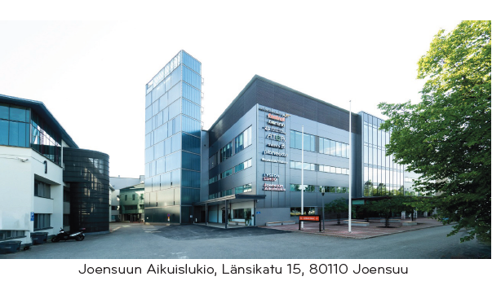
Seuraa Joensuun Aikuislukion sivuja <3

